Slide 1




LearningLab rondom autonoom rijdend vervoer binnen stedelijke gebieden (last mile)
Week 10

Slide 2
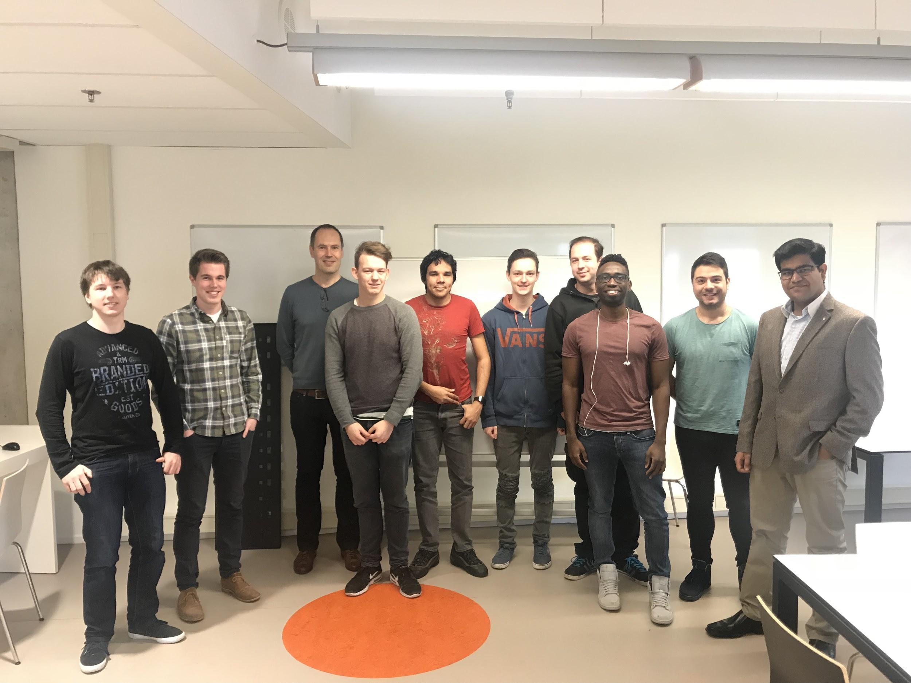

Slide 3


Slide 4
Inhoud
Urbinn
Behaalde doelen
Tegenslagen
Fixes
Planning Sprint

Slide 5
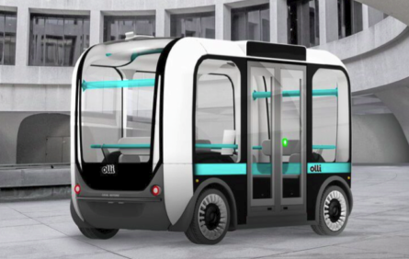

Urbinn
Semantische kaart voor navigatie in stedelijke gebieden
Opbouwen 3D Kaart
Vertalen naar locatie op bestaande 2D Kaart
Real-time herkennen van waypoints (objecten)

Slide 6
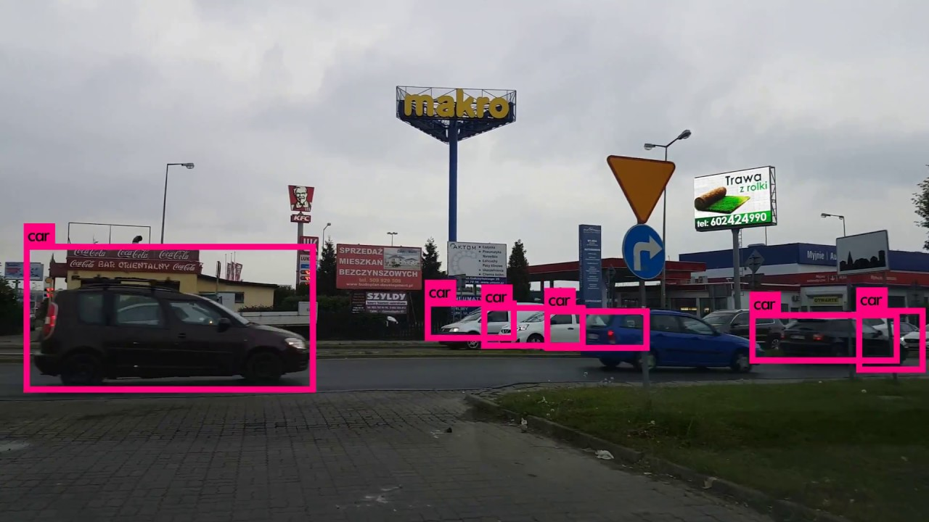
Yolo-object detectie
Tiny Yolo is getraind op de Server
Het kan nu op basis van 7 classes objecten vinden

Slide 7
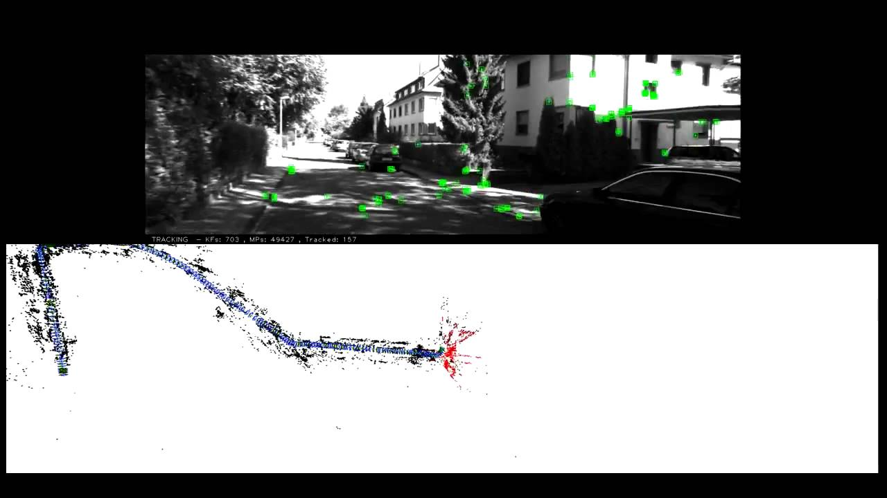
ORB-SLAM

Slide 8
Tegenslagen

Slide 9
ORB-SLAM
Mac & Ubuntu versie (Lokaal & server)
Beide bevatten verschillende kritische fouten.
Tijdens patchen komen steeds meer fouten naar boven.

Slide 10
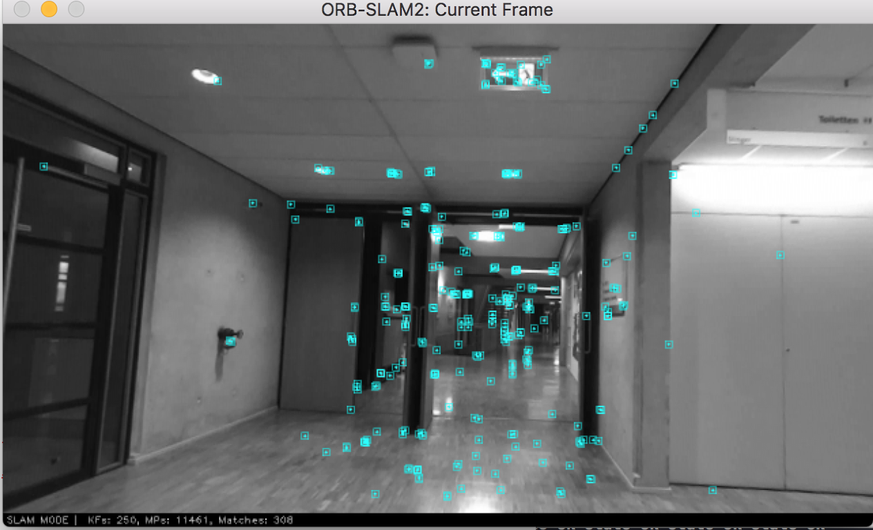
Evaluatie
LiDAR
Dieptebeelden
ZED mesh

Slide 11
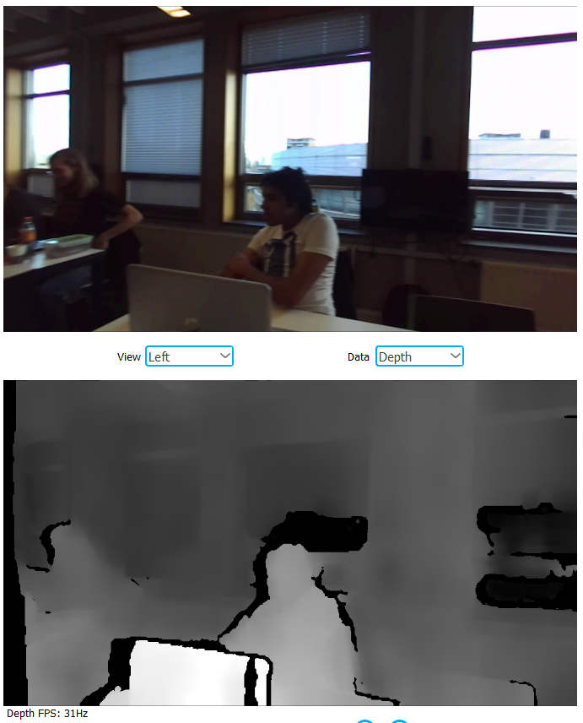
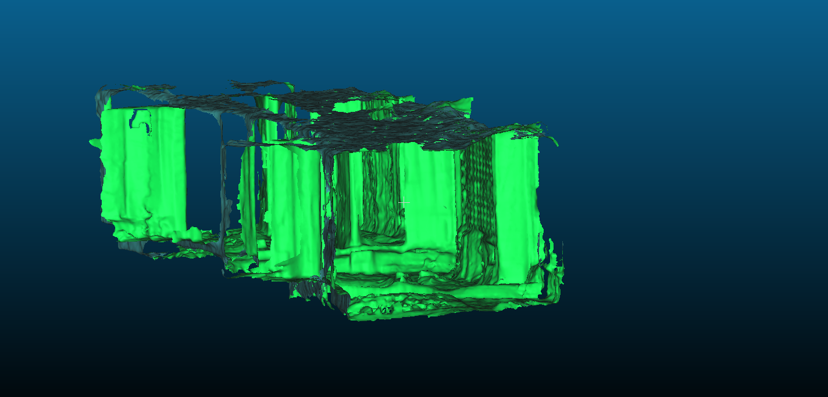
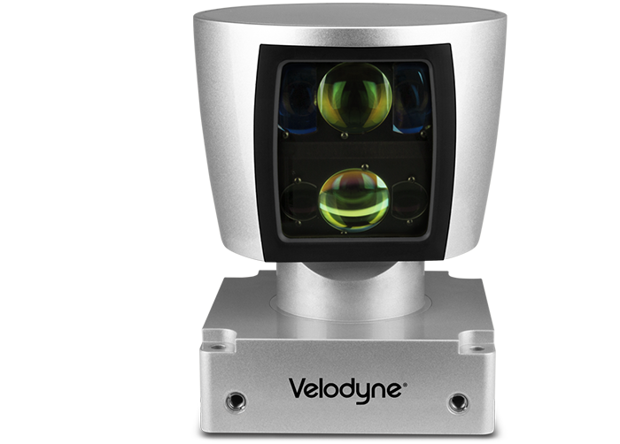
Evaluatie
LiDAR
Dieptebeelden
ZED mesh

Slide 12
Evaluatie
LiDAR
Dieptebeelden
ZED mesh

Slide 13
Evaluatie
LiDAR
Dieptebeelden
ZED mesh

Slide 14
Nieuwe Ontwikkelingen

Slide 15
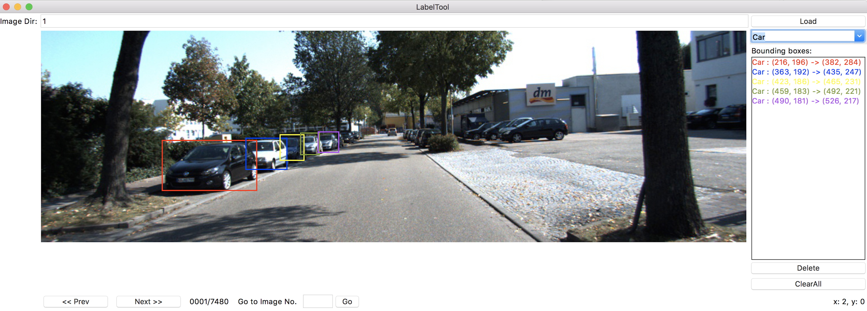
BBox-tool

Slide 16
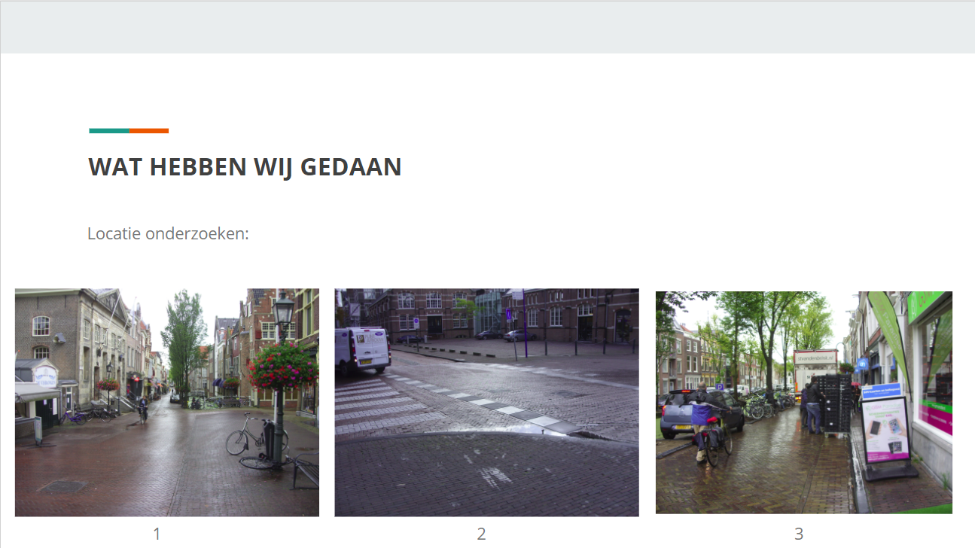
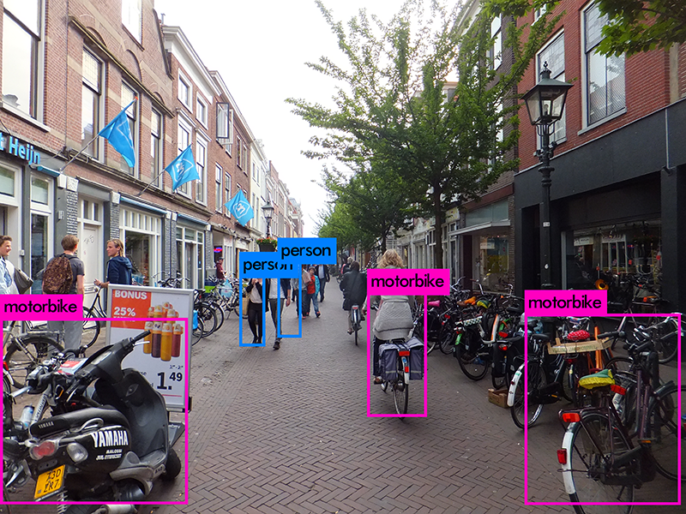
Tiny-Yolo
presentatie week 1

Slide 17

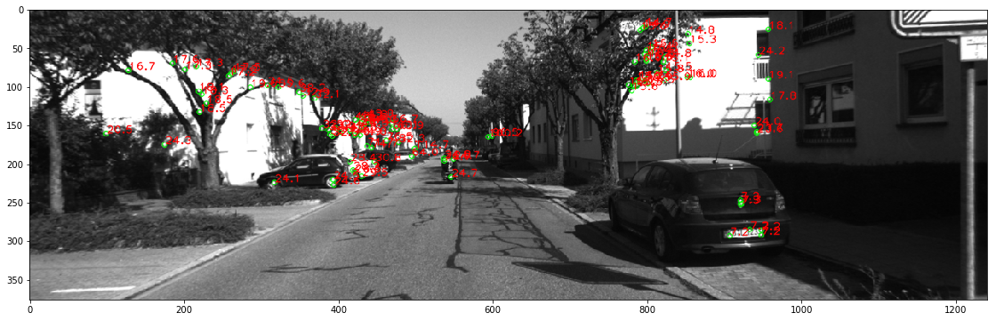

Slide 18
Goals voor aankomende sprint

Slide 19
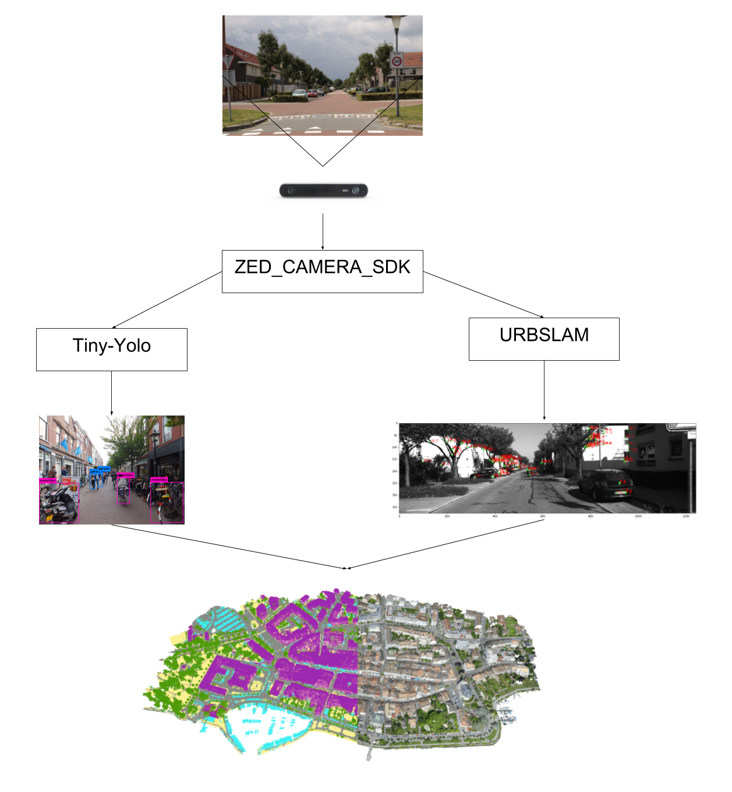
ORB2 fixen
URB evalueren
Eigen dataset samenstellen met BBox
Opnames plannen in Delft

Slide 20
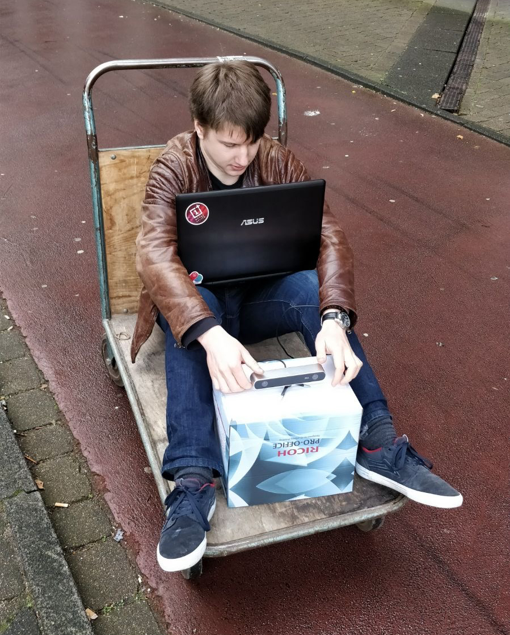
Rapid development
Urbinn developers kit

